Slide 1
Данные, доступные на сайте ФБР
студент Смирнов М.Г.,
Группа N3364
2019 г.

Slide 2
FBI Vault (https://vault.fbi.gov)
Библиотека сведений создана в рамках политики FOIA (Freedom of Information Act)
Содержит 6700 оцифрованных документов, разделённых на 20 категорий
Есть возможность отправить запрос на поиск или раскрытие сведений, находящихся в ведении ФБР

Slide 3
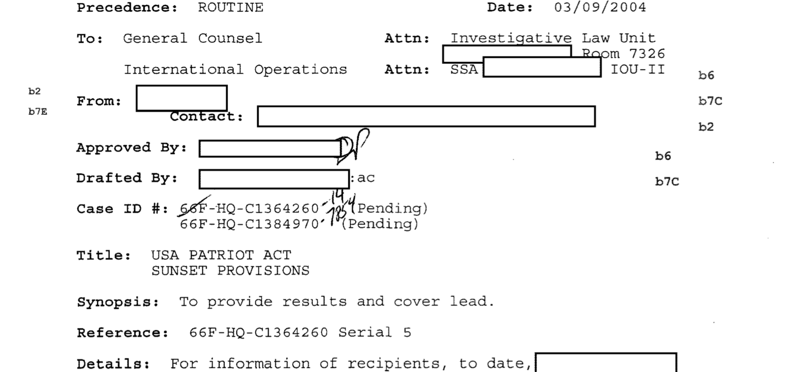
Administrative Policy Procedures

Slide 4
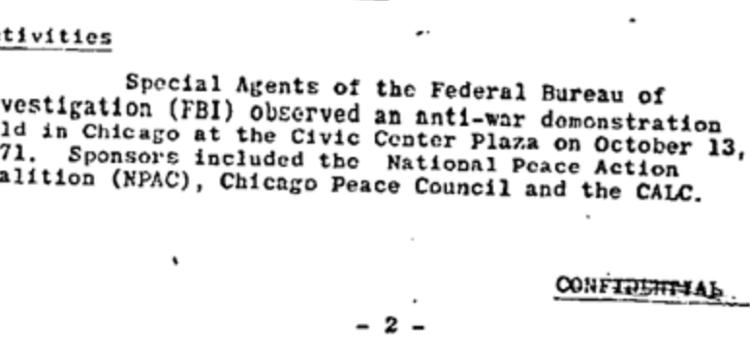
Anti-War

Slide 5
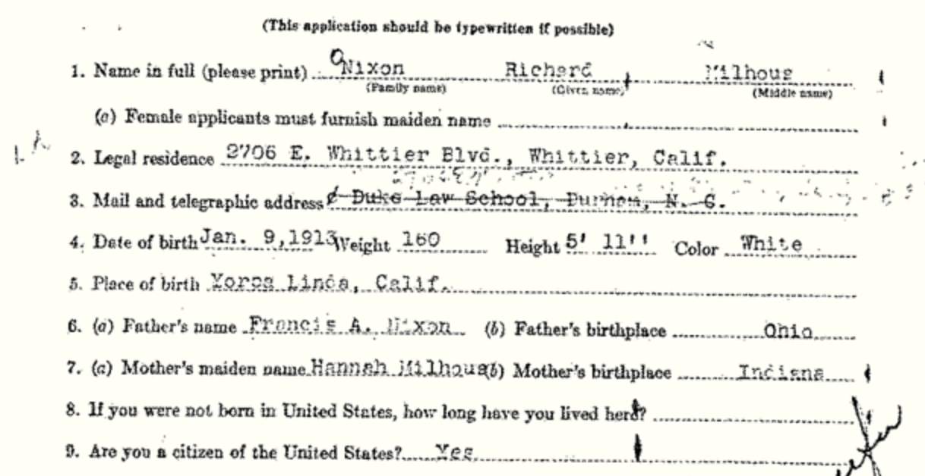
FBI Personnel

Slide 6
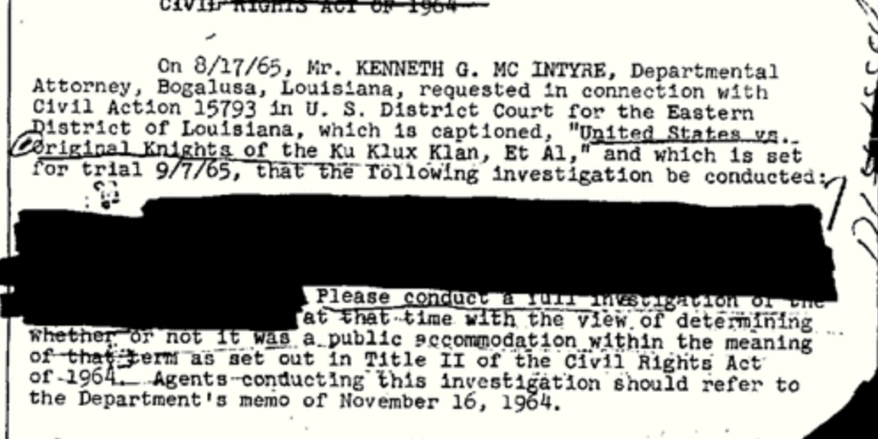
Civil Rights

Slide 7
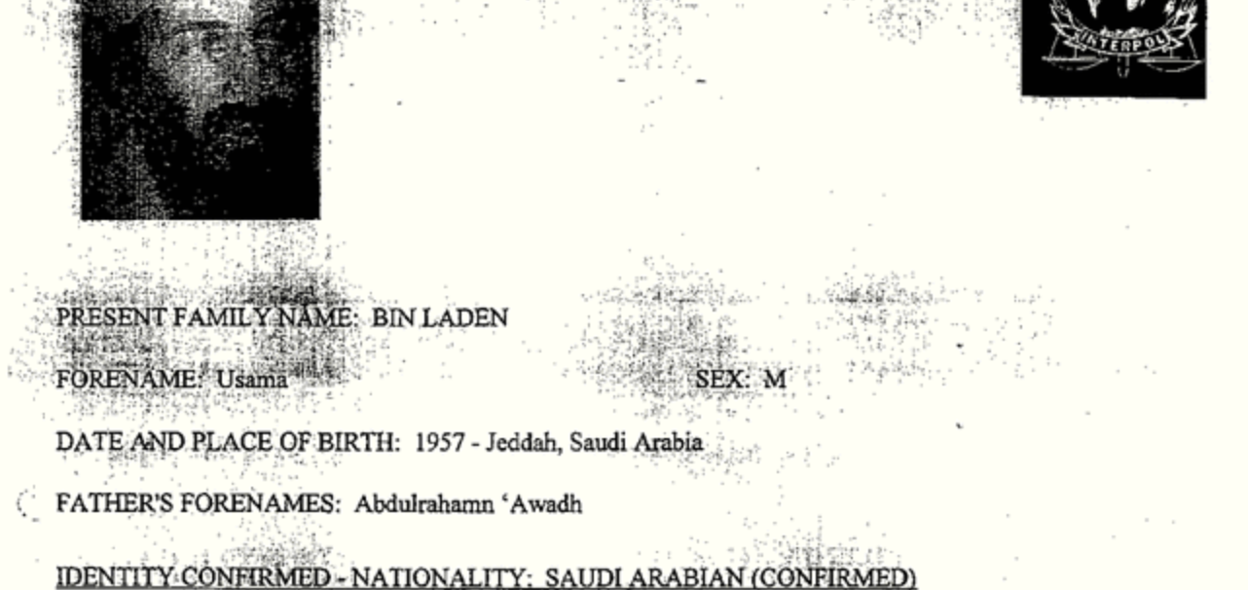
Counterterrorism

Slide 8
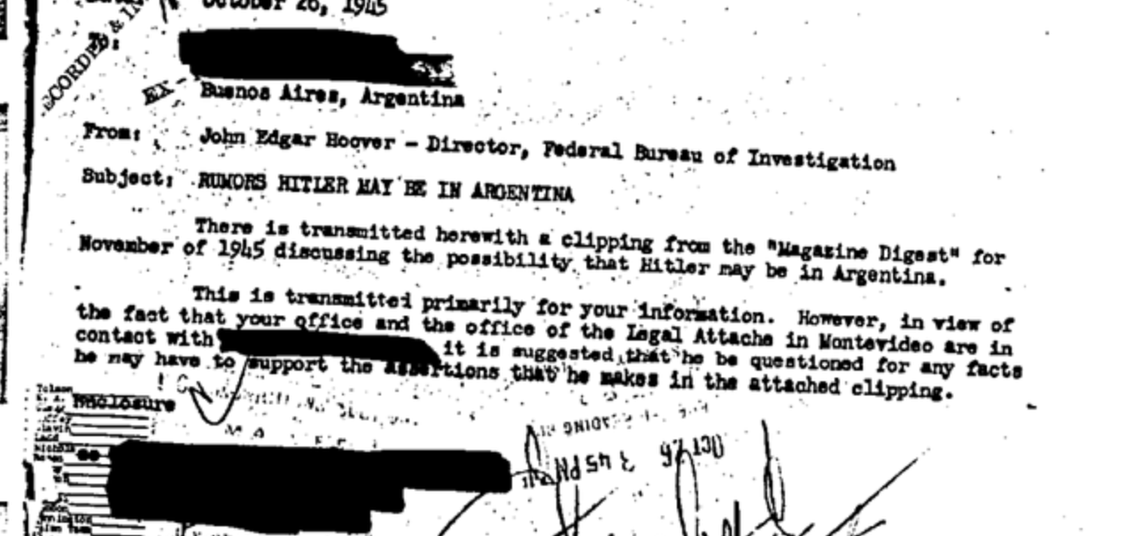
World War II

